Slide 1
Марк M. Ван Хюлле
ЭЭГ исследование по семантическим и синтаксическим нарушениям в музыке
Искусствознание: наука, опыт, просвещение
Международная научная конференция
4–5 октября 2019 года (Москва)

Slide 2
Эксперимент I:
Семантика музыки

Slide 3
3. Semantics of music
Раздражители
Нулевая линия
Моцарт
Моцарт
ИСИ
Брамс
Моцарт
ИСИ
Тестирование гипотезы
Моцарт
Брамс
ИСИ
Мною было сыграно на скрипке в целом 120 мелодий

Slide 4
Раздражители
120 мелодий
4 ситуации, 30 мелодий для каждой ситуации:
1) прайминг 1= цель, прайминг 2 = цель
2) прайминг 1 = цель, прайминг 2= цель
3) прайминг 1 = цель, прайминг 2 = цель
4) прайминг 1 = цель, прайминг 2 = цель
цель = прайминг совпадают
цель = прайминг не совпадают
прайминг 1 = текстовая лейба, например «Моцарт»
прайминг 2 = музыкальное произведение, например …..,
были произведены 2 цикла записей, протокол установлен
Перспективы: приумножить колличесво субъектов до 20 (в этом году)

Slide 5
Участники эксперимента & Гипотезы
5 музыкантов
1 участников без музыкального образования
Конгруэнтные условия: ответ нет N400 ЭЭГ
Неконгруэнтные условия: ответ N400 ЭЭГ

Slide 6
Нулевая линия
Только слушать музыку: 30 мелодий
Только смотреть на экран: 30 имён
→ Результаты семантического теста (см. предыдущие слайды) будут анализироваться и сравниваться с результатами нулевой линии

Slide 7
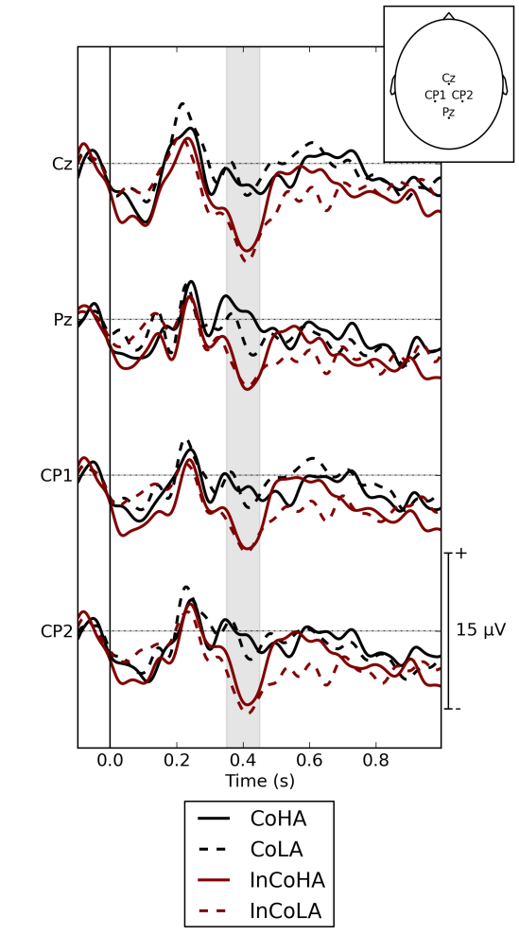
Первичные результаты
Записи ЭЭГ
Позиция элетродов в черепе
4 ситуации праймингов:
текст.прайминг = цель, музык.прайминг = цель
текст.прайминг = цель, музык.прайминг = цель
текст.прайминг = цель, музык.прайминг = цель
текст.прайминг = цель, музык.прайминг = цель
цель = прайминг совпадает с целью
цель = прайминг не совпадает с целью
Чем глубже «впадина», тем больше эффект неконгруэнции

Slide 8
Первичные наблюдения
Показ текстовой лейбы, например, “моцарт”, и муз. произведения, например,
последовательно очень сложен (перенагрузка памяти): нет чёткой записи
Демострация текстовой лейбы и муз.произведения одновременно: текстовая лейба имеет тенденцию доминировать над музыкальным произведением
«Впадина» на графике глубже в случае, когда оба прайминга инкогруэнтны с целью
Необходимо сканирование большего числа субъектов…

Slide 9
Эксперимент II
Синтаксис музыки

Slide 10
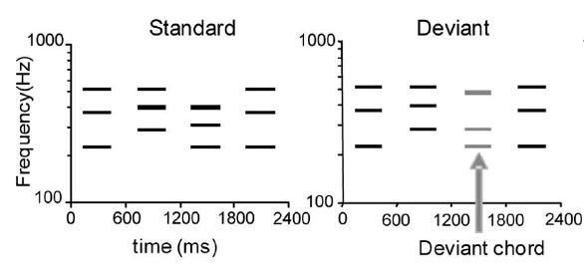
Раздражители
192 мелодий (основанная на шкале Болена-Пирса и записанная сотрудниками в Гарвардском Университете, США)
96 правильных мелодий: оканчивающихся на корректный аккорд
48 мелодий с «незначительными» ошибками (= в ключевых нотах)
48 мелодий с «серъёзными» отклонениями (= вне ключевых нот)

Slide 11
Раздражители
Каждая последовательность:
прайминг = 3 секунды
цель = 1 сек
Цель всегда последняя нота последовательности

Slide 12
Участники эксперимента на настоящий момент
5 профессинальных музыкантов
1 участник без музыкального образования

Slide 13
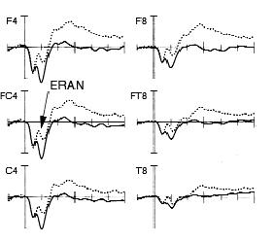
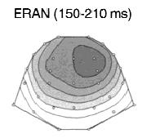
Результаты: музыканты
Аналогично предыдущим исследованиям: Early Right Anterior Negativity (ERAN) (Koelsch, 2001)
В отличии от них (Koelsch, 2001, 2006): не были найдены существенные различия в амплитуде между «конгруэнтными» и «некогруэнтными» условиями

Slide 14
Выводы
По средствам ЭЭГ, были предприняты первые шаги по расшифровке семантических процессов одновременных текстовых и музыкальных праймингов и целей
Нами были представлены первые результаты: Joret et al. (2017). How Does The Brain Process Mild Versus Strong Violations in Music? A Pilot Study Using Event-Related Potentials. 22nd International Conference on Digital Signal Processing (DSP 2017) (50th Anniversary Edition) (August 23-25, London, United Kingdom), pp. 1-5. doi: 10.1109/ICDSP.2017.8096146

